Slide 1


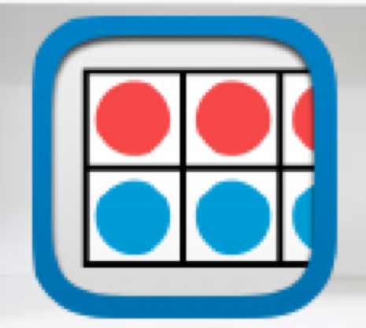




أدوات
الفصل العاشر
الأشكال الهندسية
(١٠-٤) أحل المسألة
نشاط

Slide 2
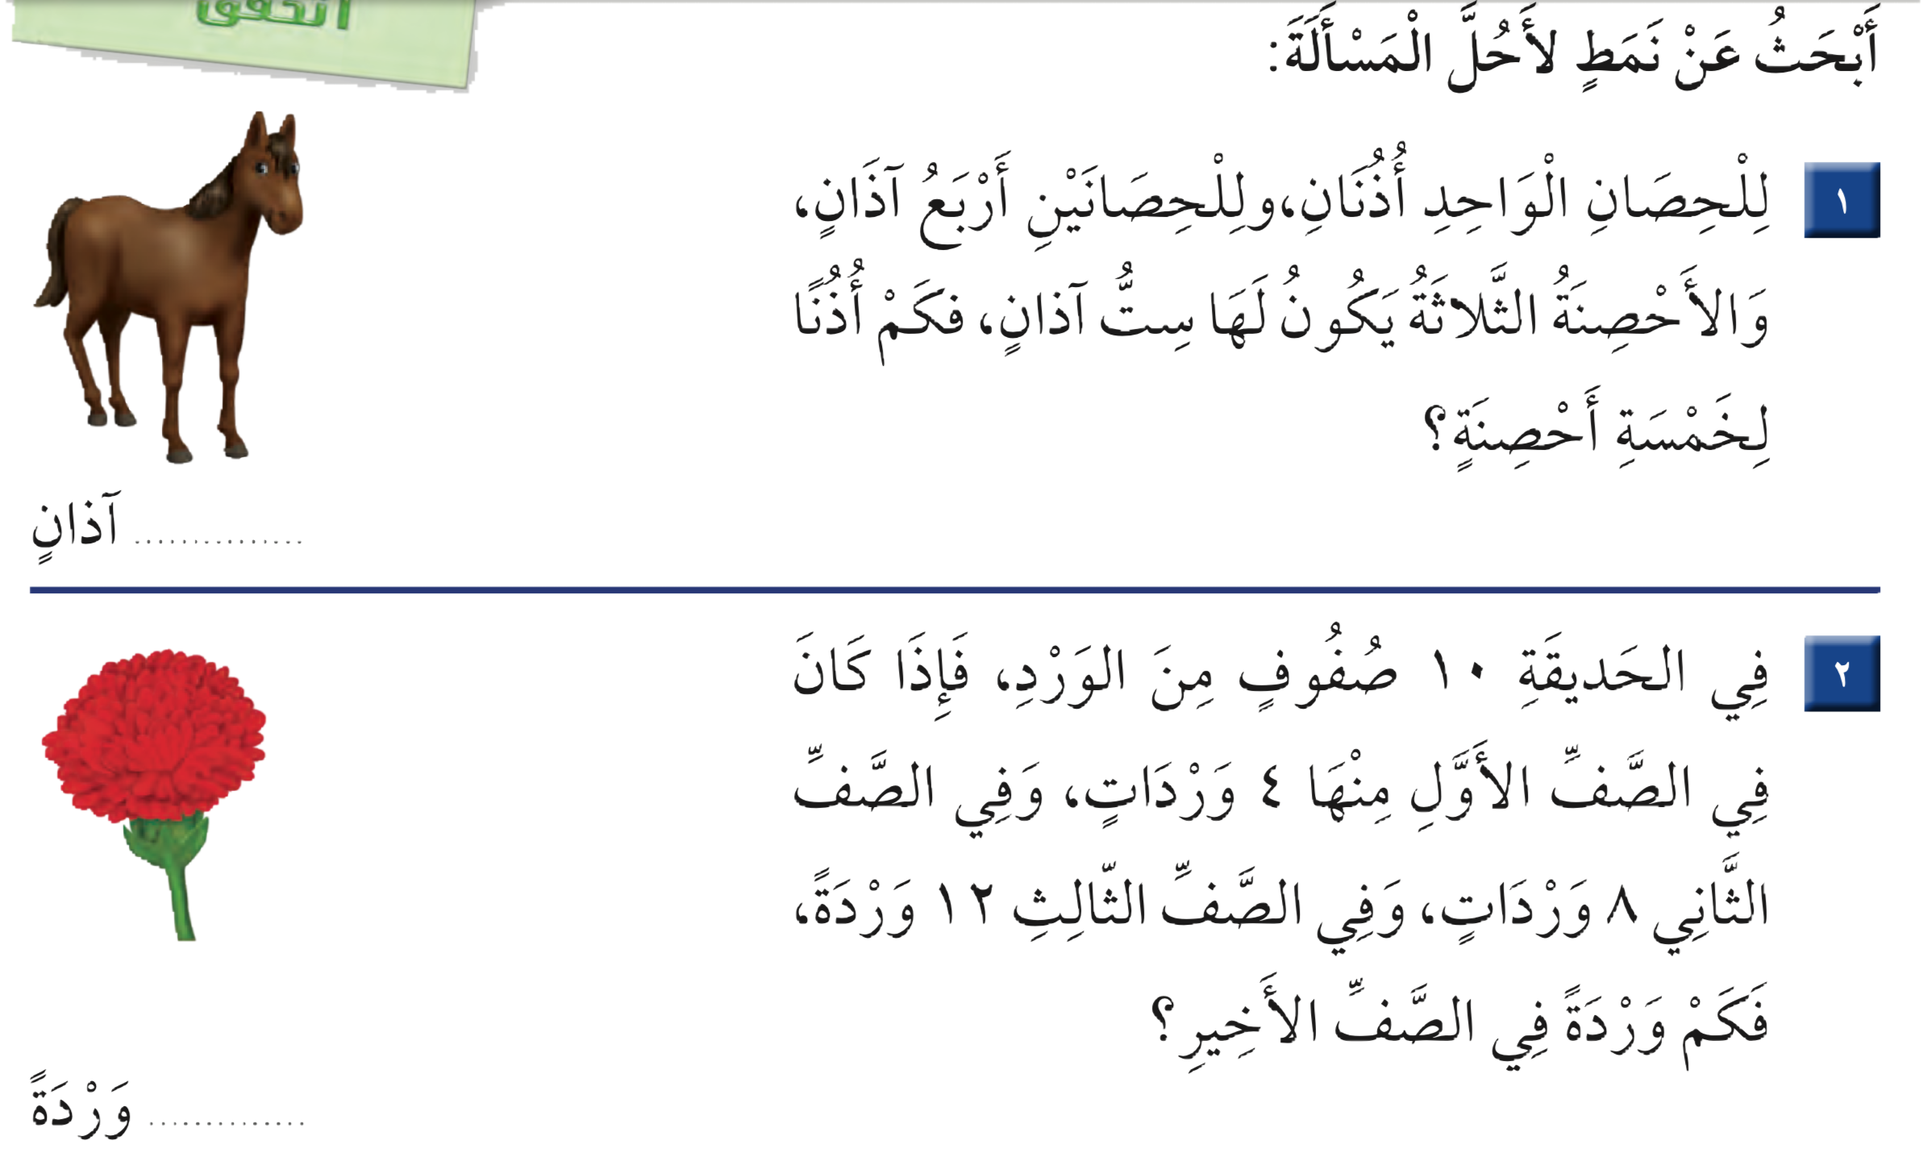

١٠
١٠
٨
٦
٤
٢
٤٠
٤٠
٣٦
٣٢
٢٨
٢٤
٢٠
١٦
١٢
٨
٤

Slide 3
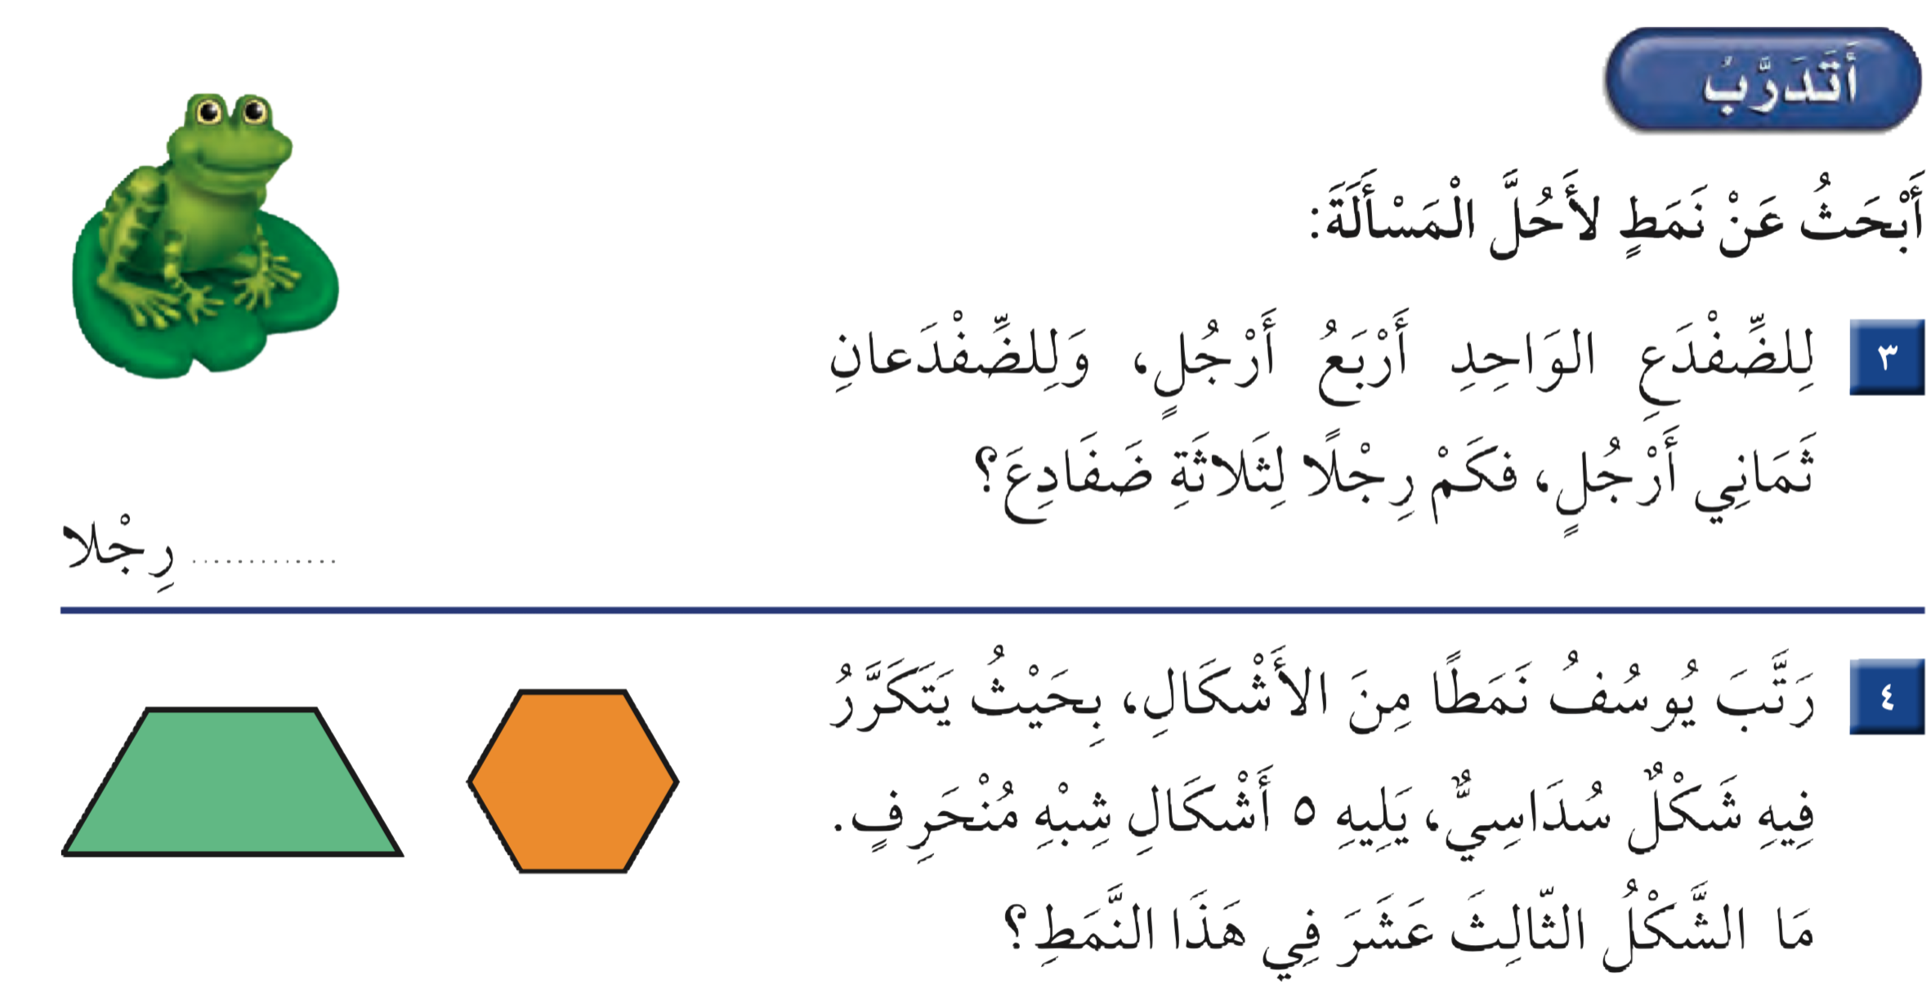

١٢
١٢
٨
٤
شكل سادسي

